Slide 1
Если не мы, то кто же?
Общее дело 6 класса «А»МБОУ «Школа №78»

Slide 2
Этапы работы над проектом:
1.Просмотр фильма «Первое дело»;
2.Обсуждение увиденного;
3.Выбор общественно полезного дела;
4.Составление плана;
5.Реализация плана;

Slide 3
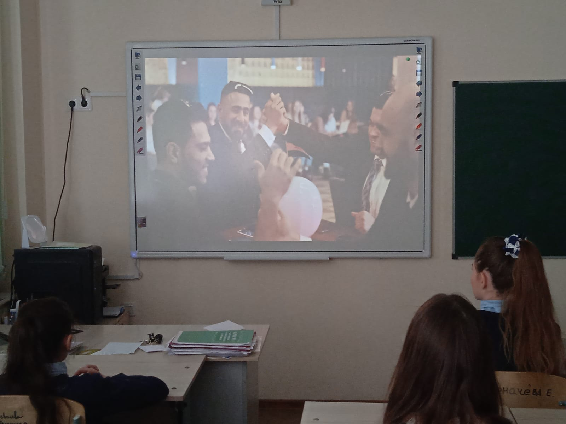
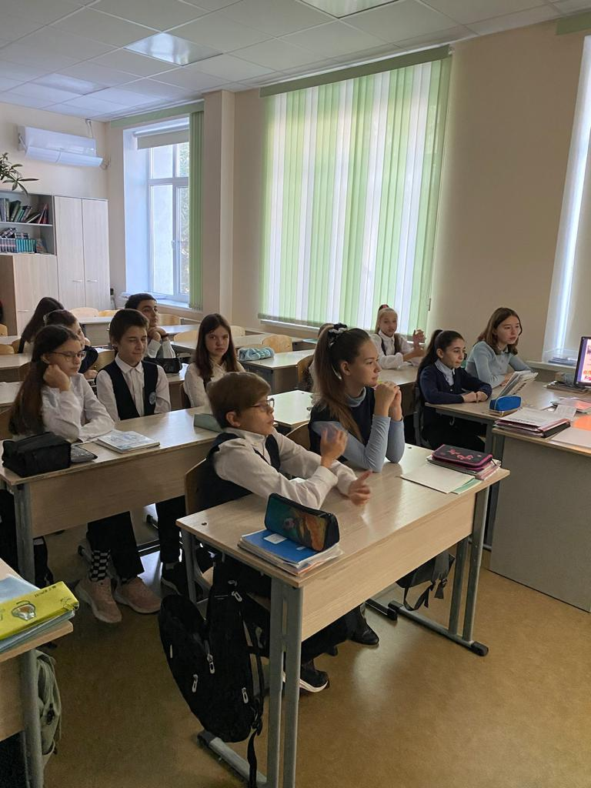
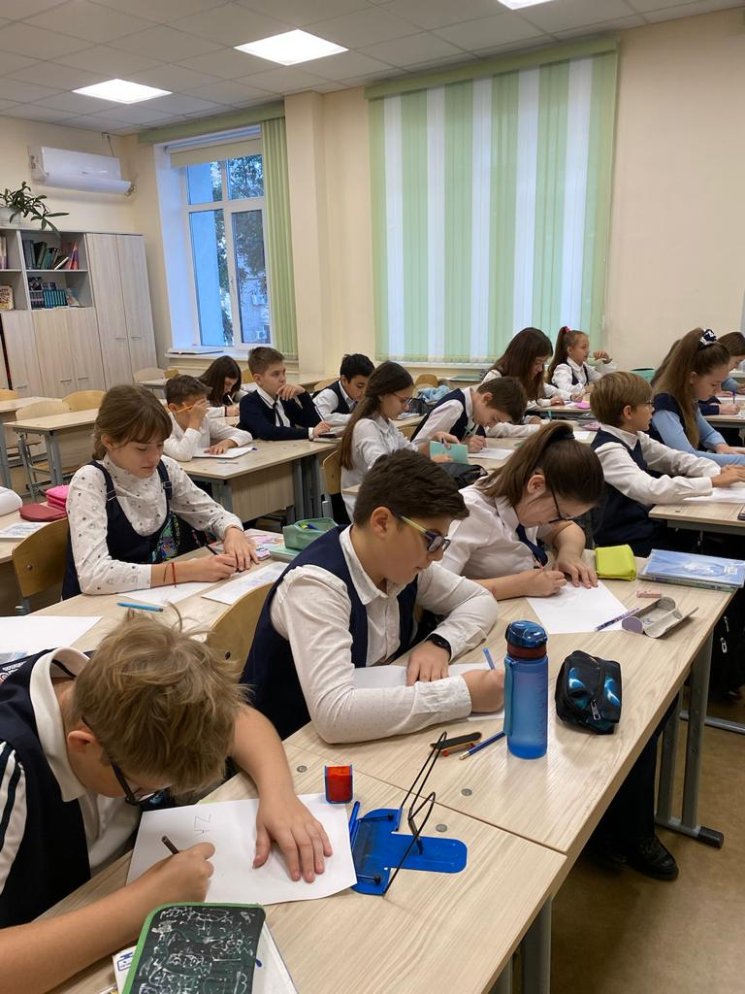
Просмотр и обсуждение фильма

Slide 4
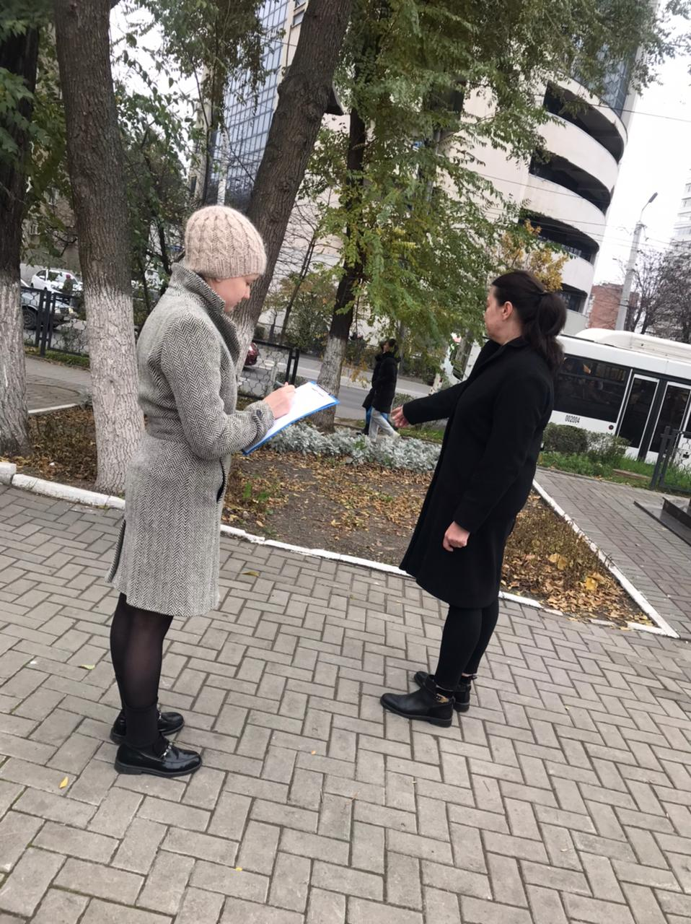
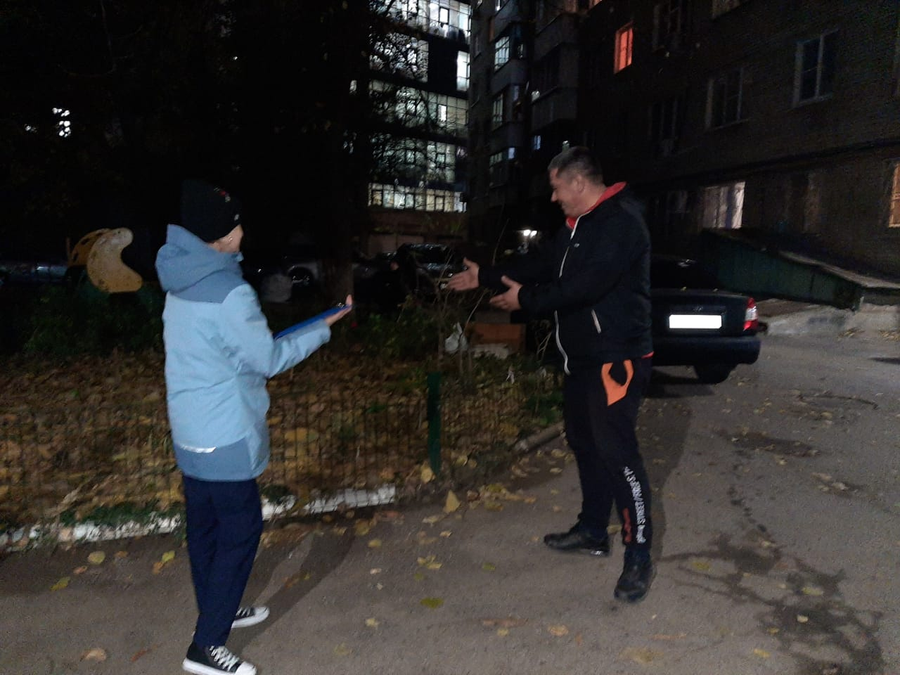
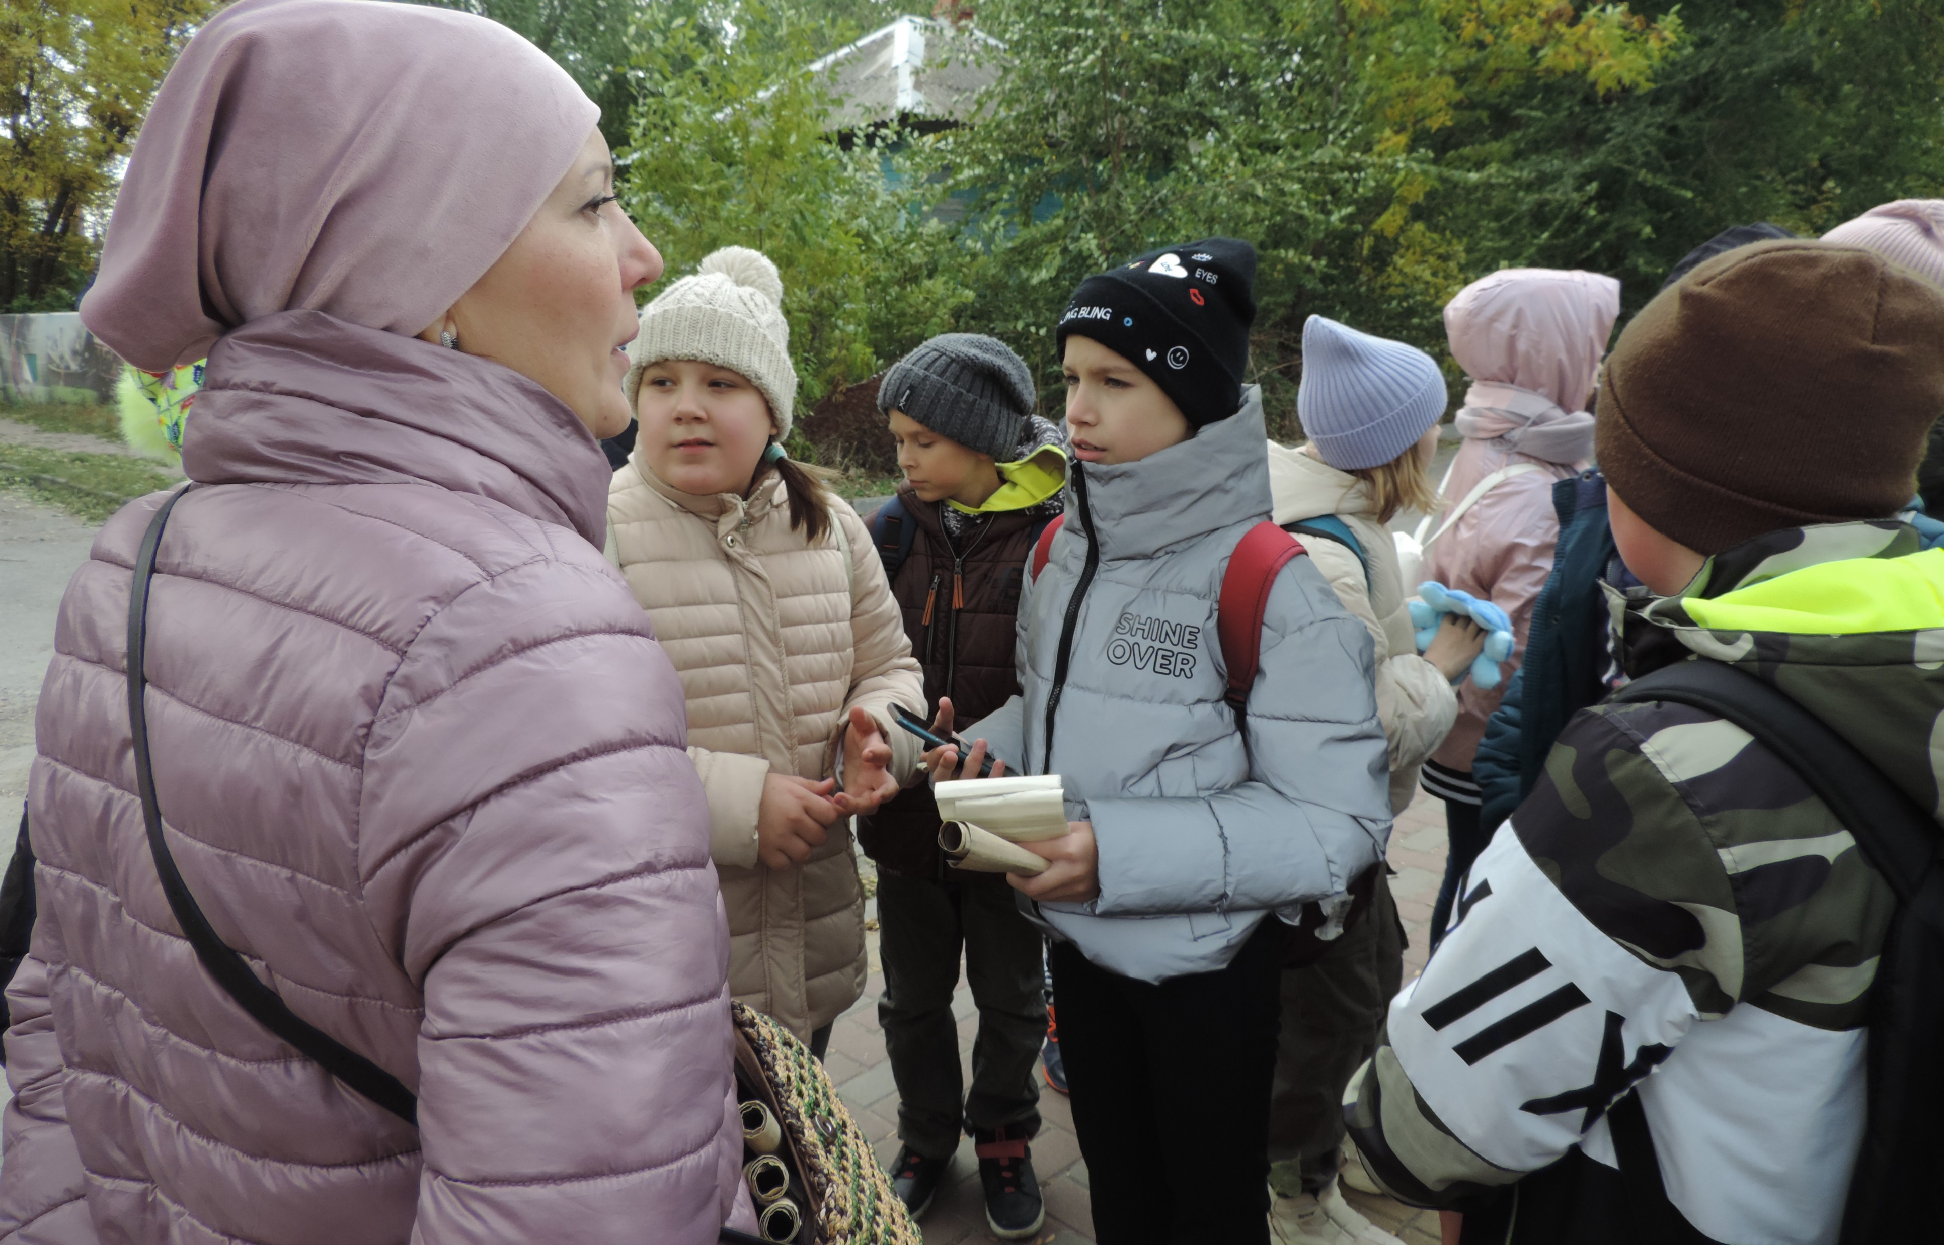
Выбор общественно- полезного дела:
С этой целью был проведён соцопрос населения микрорайона школы

Slide 5
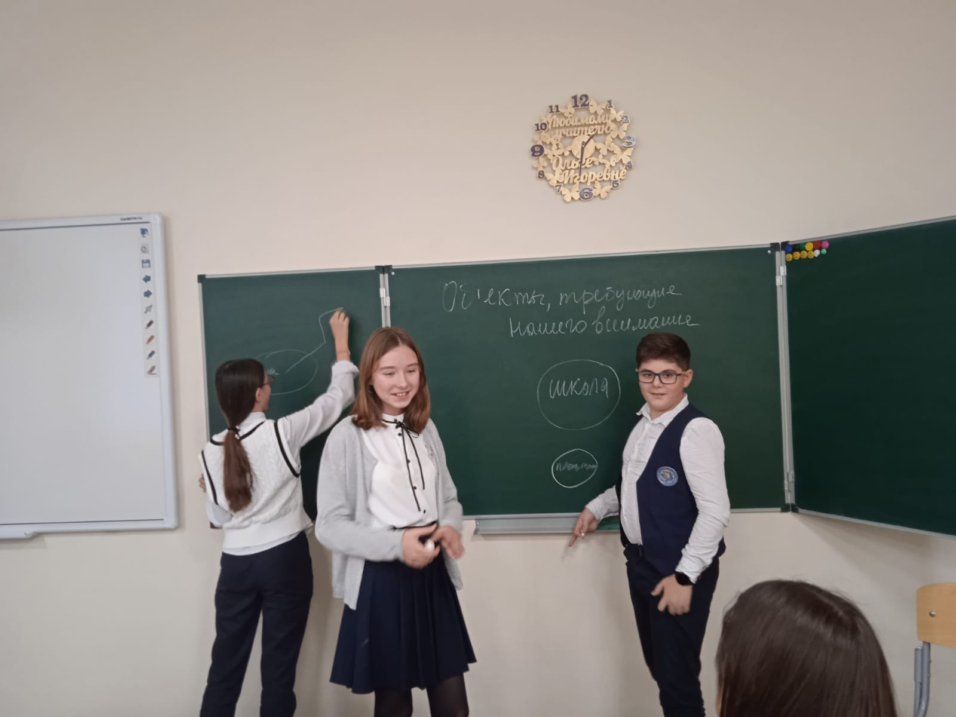
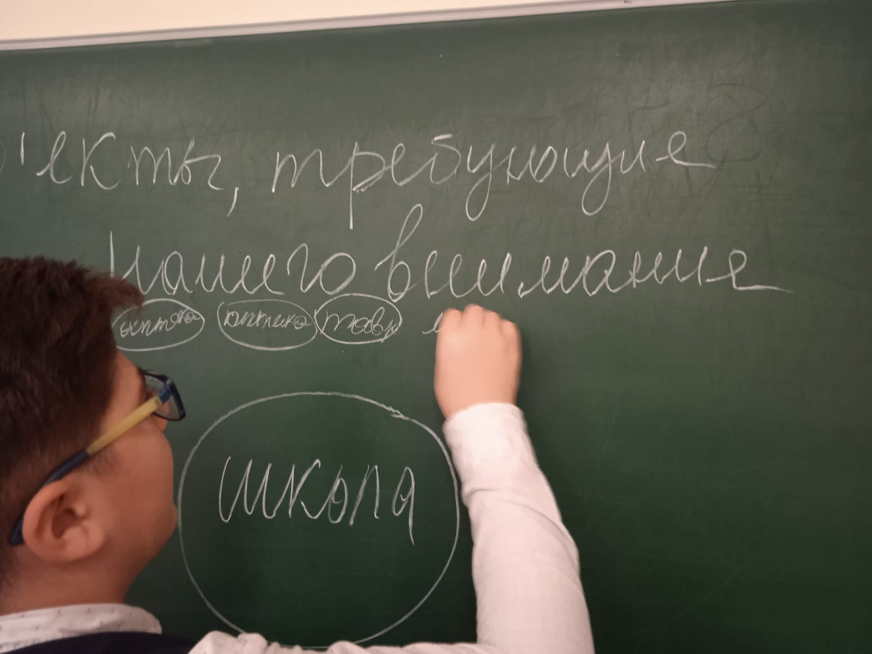
Составление плана работы:

Slide 6
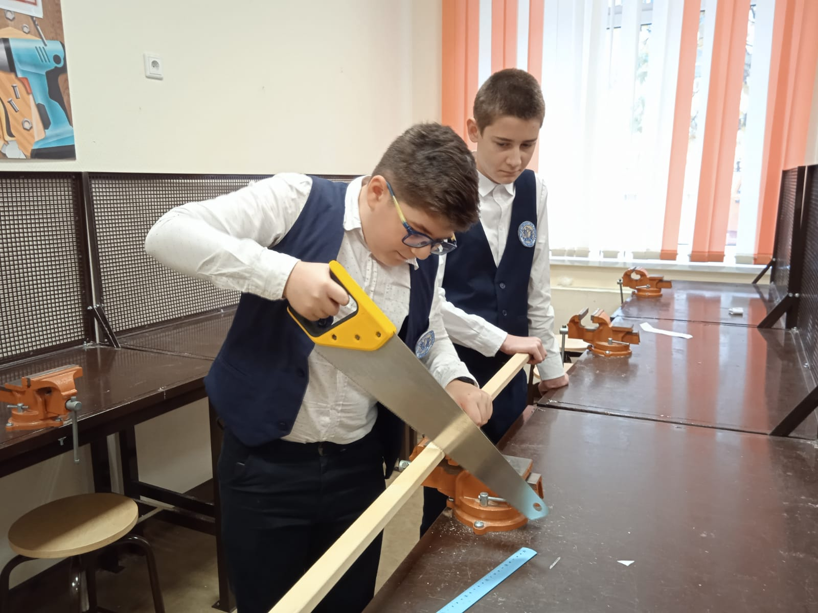
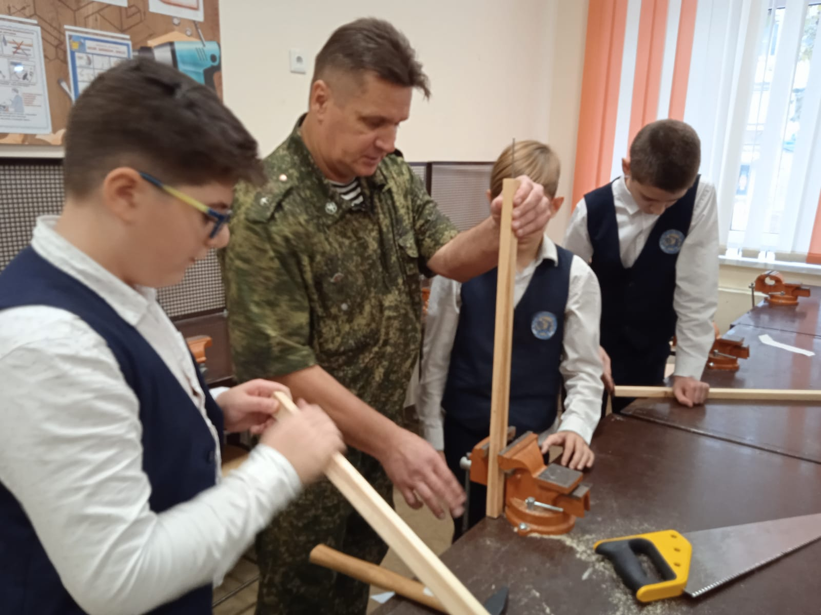
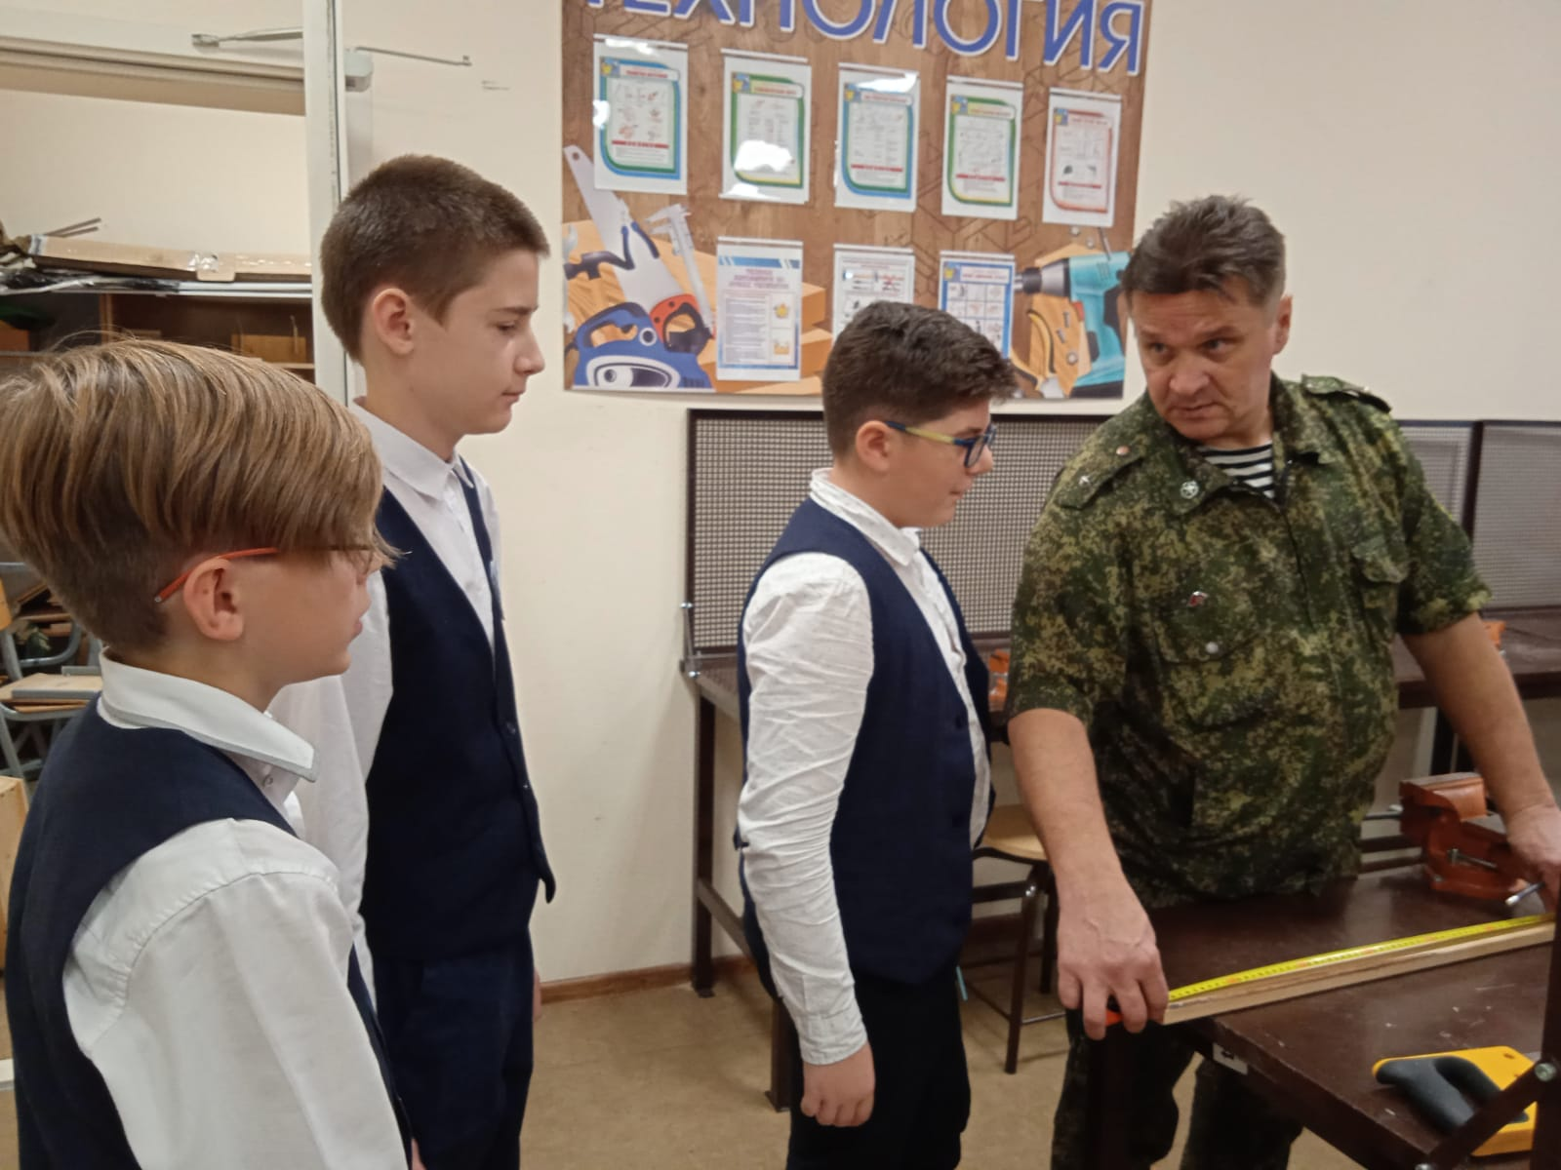
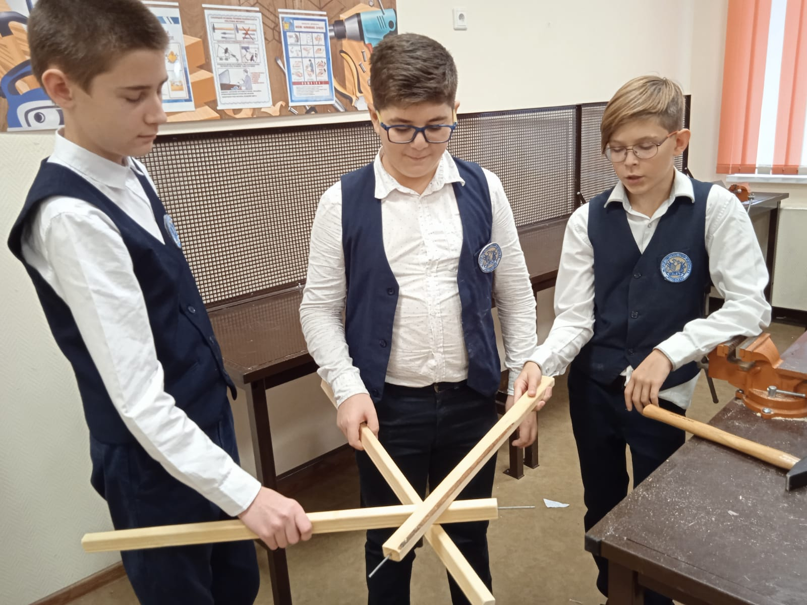
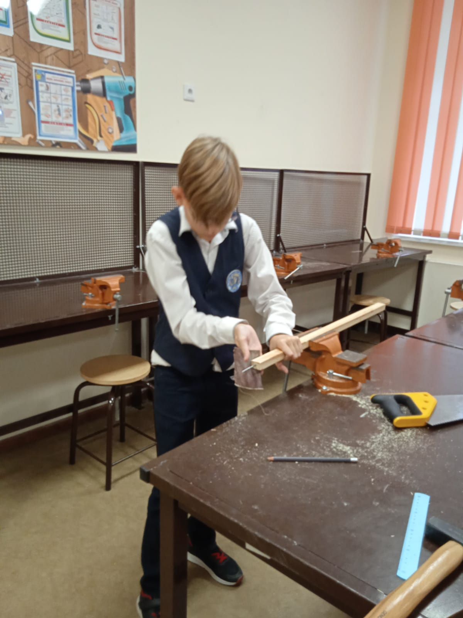
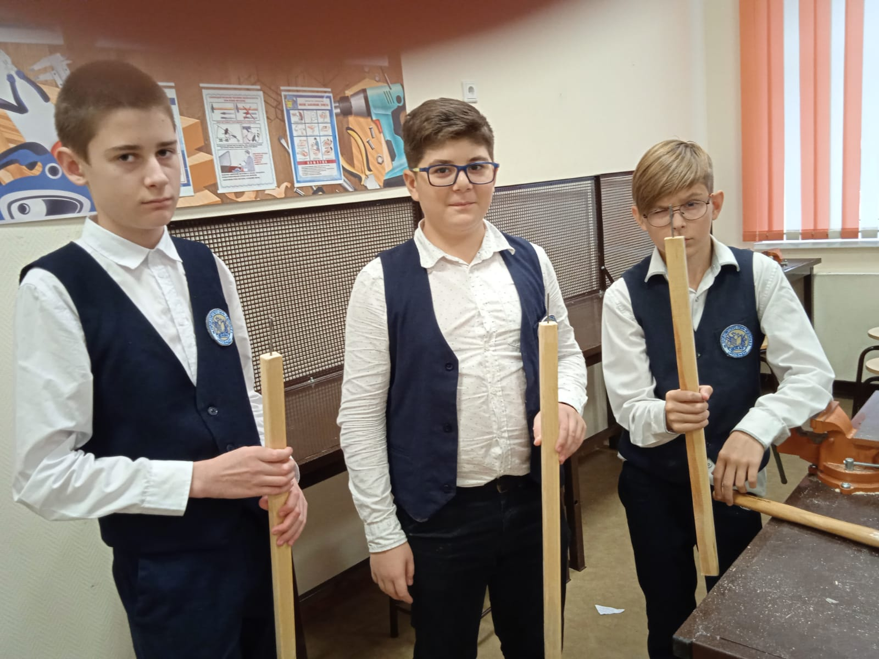
Реализация плана:
переходим от слов к делу

Slide 7
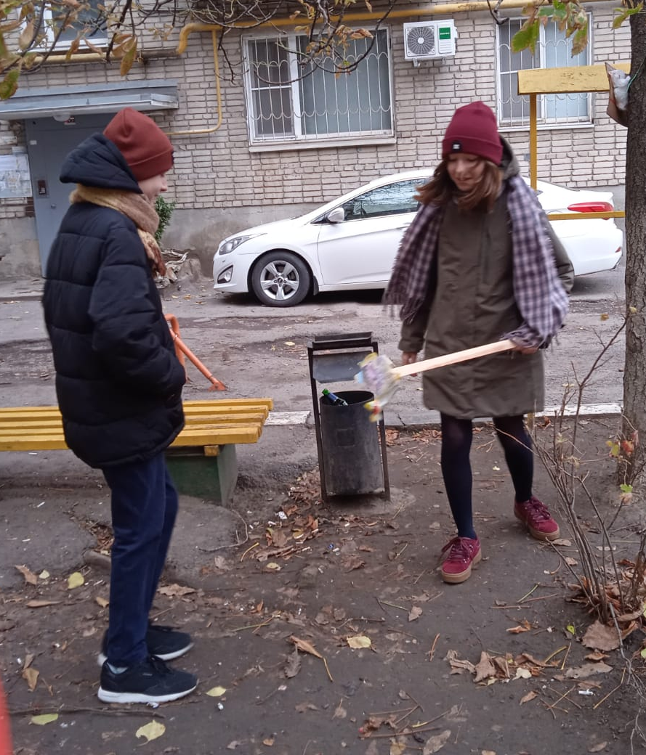
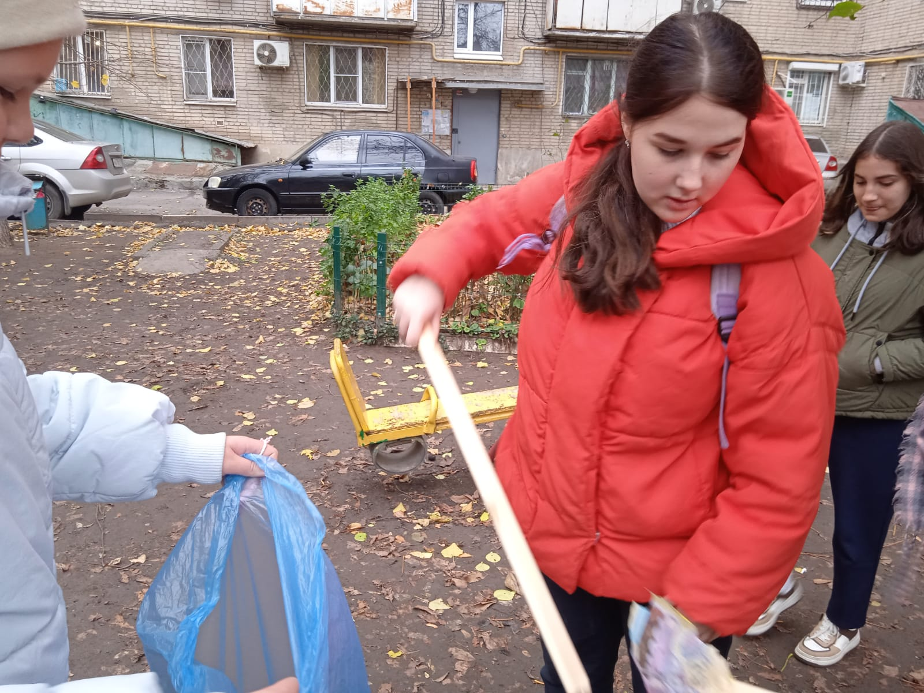
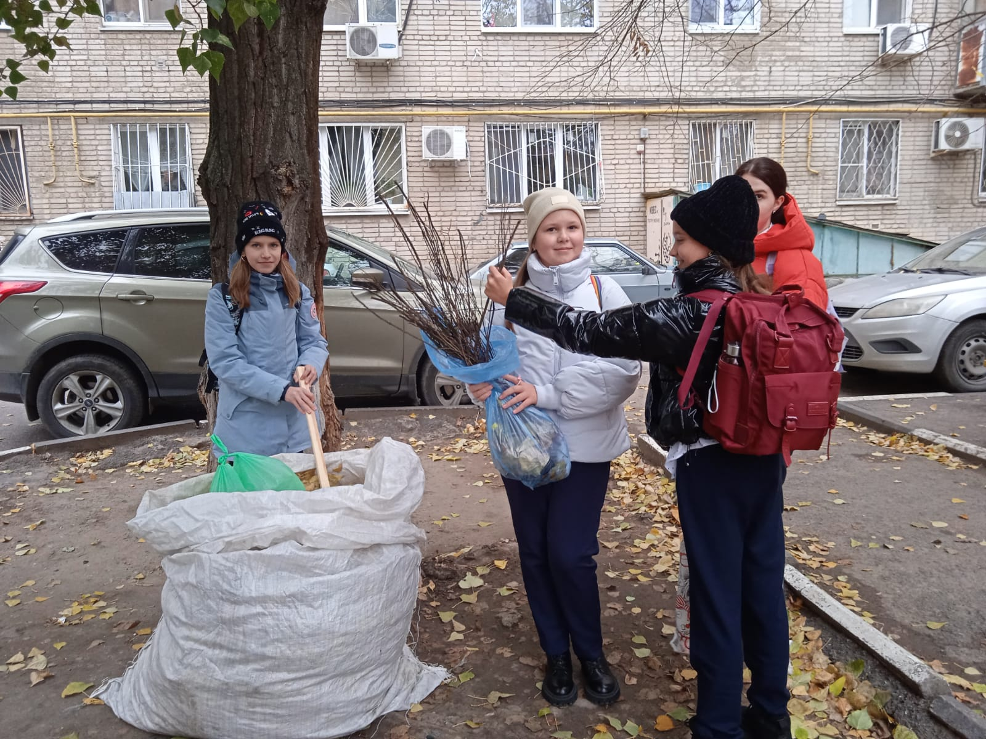
Реализация плана:
Уборка территории детской площадки

